Slide 1
Історія появи і розвитку ГМО
Виконала
Колегіантка 11 класу
Кириченко Маргарита

Slide 2
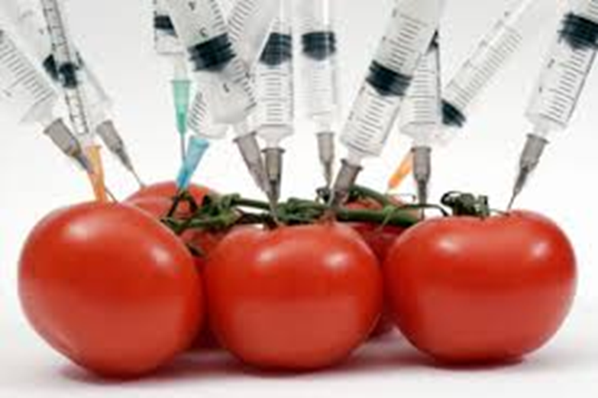
Звідки взялись генетично модифіковані організми?
Під час "холодної війни" військові кола обох супердержав - США і СРСР покладали неабиякі надії на біологічну зброю нового типу. Ця зброя мала бути набагато ефективнішою, ніж термоядерна. Вона не знищувала би території та індустрію, а впливала би тільки на населення. До цієї зброї відносились і штучні, генетично модифіковані організми.

Slide 3
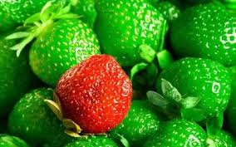
Тобто, такі організми, що містили гени штучно створені, або запозичені в інших організмів. Це відкривало грандіозні перспективи, а саме створення вірусів і рослин, котрі би знижували імунітет людей, несли нові хвороби, від яких не було би ні природного захисту, ні ліків.

Slide 4
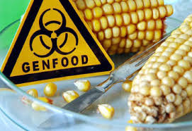
Після закінчення "холодної війни", звичайно, виникла серйозна проблема з фінансуванням цих програм. І незалежно один від одного групи радянських і американських спеціалістів у цій галузі звернулися до урядів із пропозиціями використати ці технології у мирних цілях. З відомих причин у Радянському Союзі ці програми не набули відповідної фінансової підтримки, а у Сполучених Штатах цю ідею підхопили корпорації, котрі спеціалізувались на агро-технологіях.

Slide 5
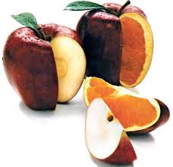
І незабаром на світовому ринку з'явилися генетично модифіковані сільськогосподарські культури, а фактично - нові, штучні види рослин, що не пройшли природну або звичайну сільськогосподарську селекцію, а були синтезовані шляхом біотехнологічних операцій. Генетично змінені рослини викликають мутацію живих організмів

Slide 6
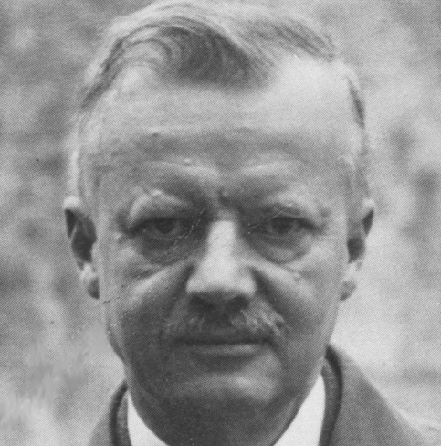
Сенсаційні висновки , що генетично змінені рослини викликають мутацію живих організмів, та харчуються ними, зробив відомий німецький зоолог Ханс-Хайнрих Каац. Проведені ним дослідження, та звіти, які оприлюднені сьогодні в Лондоні, свідчать про наявність величезної потенційної загрози генної інженерії для всього живого на планеті.

Slide 7
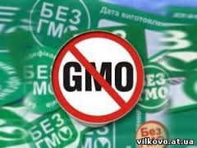
Вчений встановив, що змінений ген оліїстого турнепсу проникає в бактерії, які живуть у шлунку бджоли, і призводить до їхньої мутації. Тим самим знайдено перший науковий доказ впливу генетично змінених рослин на живі організми. Експерт не виключає, що бактерії в організмі людини також можуть змінюватися під впливом продуктів, що містять модифіковані гени.

Slide 8
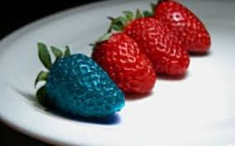
Як часто ви замислюєтеся над тим, що Ви їсте?
Лабораторні тести, проведені незалежними дослідниками наприкінці 1999р., показали, що близько 60-75% всіх імпортованих Росією продуктів харчування містять генетично модифіковані компоненти. У РФ уже існують близько 20 експериментальних с/г полів, на яких вирощуються трансгенні рослини; усього лише 5 з них офіційно зареєстровані й мають дозвіл від Міністерства сільського господарства.

Slide 9
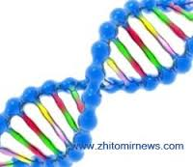
Що значить "генетично модифікований ", або "трансгенний"?
Генетично модифіковані організми (ГМО) можна визначити як організми, у яких генетичний матеріал (ДНК) змінений таким чином, яким це не відбувається в природних умовах. Цю технологію часто називають "сучасною біотехнологією" або "генною технологією". Вона дозволяє переносити відібрані індивідуальні гени з одного організму в інший, а також між не пов'язаними між собою різновидами. Такі методи використовуються для створення генетично модифікованих рослин, які потім використовуються для вирощування генетично модифікованих харчових культур.

Slide 10
Виробляти цю процедуру в широкому масштабі можливо тільки в лабораторіях великих корпорацій. У результаті такі трансеногенні організми здобувають нові "корисні " властивості - наприклад, стають токсичними для комах, однак найчастіше метою генетичної модифікації є одержання суперстійкості сільськогосподарських рослин до величезних кількостей пестицидів виробництва тих самих корпорацій. Які ще властивості, на додачу до "корисних", здобувають ці дітки франкенштейнів, корпорації воліють не розповідати.

Slide 11
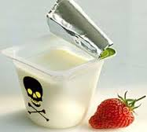
Численні дослідження цієї проблеми свідчать, що генетично модифікована їжа може становити серйозну небезпеку для здоров'я людини й для навколишнього середовища. У квітні 1998 року вчений Арпад Пуштаі з науково-дослідного інституту Роуэтт у місті Абирден (Великобританія), необачно заявив по телебаченню, що експерименти виявили незворотні зміни в організмі пацюків, які харчувалися генетично модифікованою картоплею.

Slide 12
Він стверджував, що ніколи не буде їсти подібну їжу й, що дуже несправедливо використовувати громадян як піддослідних кроликів. На Пуштаі почалися гоніння. Він був звільнений з роботи. Однак через якийсь час Британська Медична Асоціація призвала до міжнародної заборони на використання методів генної інженерії в харчовій промисловості й сільському господарстві. Вчені вважають, що ефект впливу компонентів, які,містяться в генетично модифікованих продуктах, неможливо пророчити й перевірити.

Slide 13
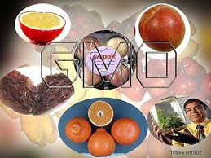
Російські медики також наполягають на ретельних дослідженнях і забороні використання таких компонентів хоча б у виробництві дитячого харчування. Небезпека для навколишнього середовища, що містить у собі генетично модифіковані організми, обговорюється біологами багатьох країн.

Slide 14
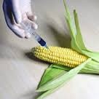
Аргументами проти є збільшення використання в сільському господарстві токсичних пестицидів, загроза родючості ґрунту, генетичне забруднення поряд лежачих земель, зменшення чисельності не тільки комах-шкідників, але й корисних комах, створення "суперпестицидів ", виникнення нових штамів вірусів рослин, проти яких уже ніякі генні інженери не допоможуть.

Slide 15
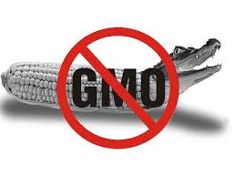
Не варто нехтувати своїм здоров'ям. Будьте уважні в питаннях того, що їсте Ви й Ваші близькі, дивіться на етикетки, у сумнівних випадках просіть продавця показати Вам сертификат. Не купуйте продукти з „маркою "містить генетично модифіковані компоненти". Звертайтеся в місцеві органи санепіднагляду із проханням проконтролювати надходження на ринок галузі тільки маркірованих продуктів, що містять генетично модифіковані компоненти. Намагайтеся вибирати продукти місцевих виробників замість корпоративних товарів.

